Slide 1

Herzlich willkommen!
Wie geht‘s dir?
Wie geht‘s euch?

Slide 2

Zielaufgabe
Wir basteln ein Upcycling-Projekt.
We will craft an upcycling project.

Slide 3

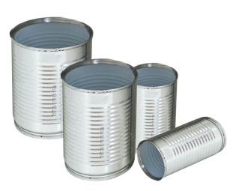
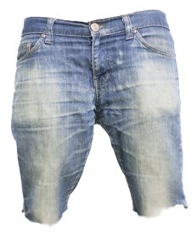
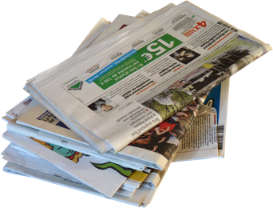
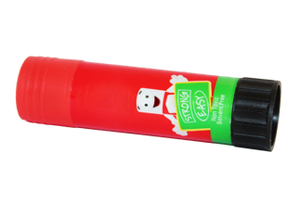
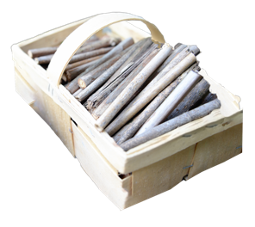
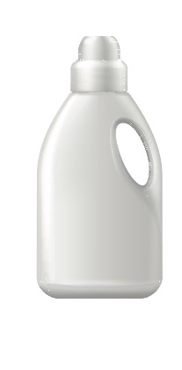
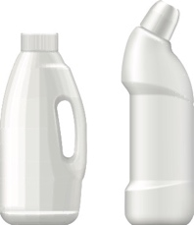
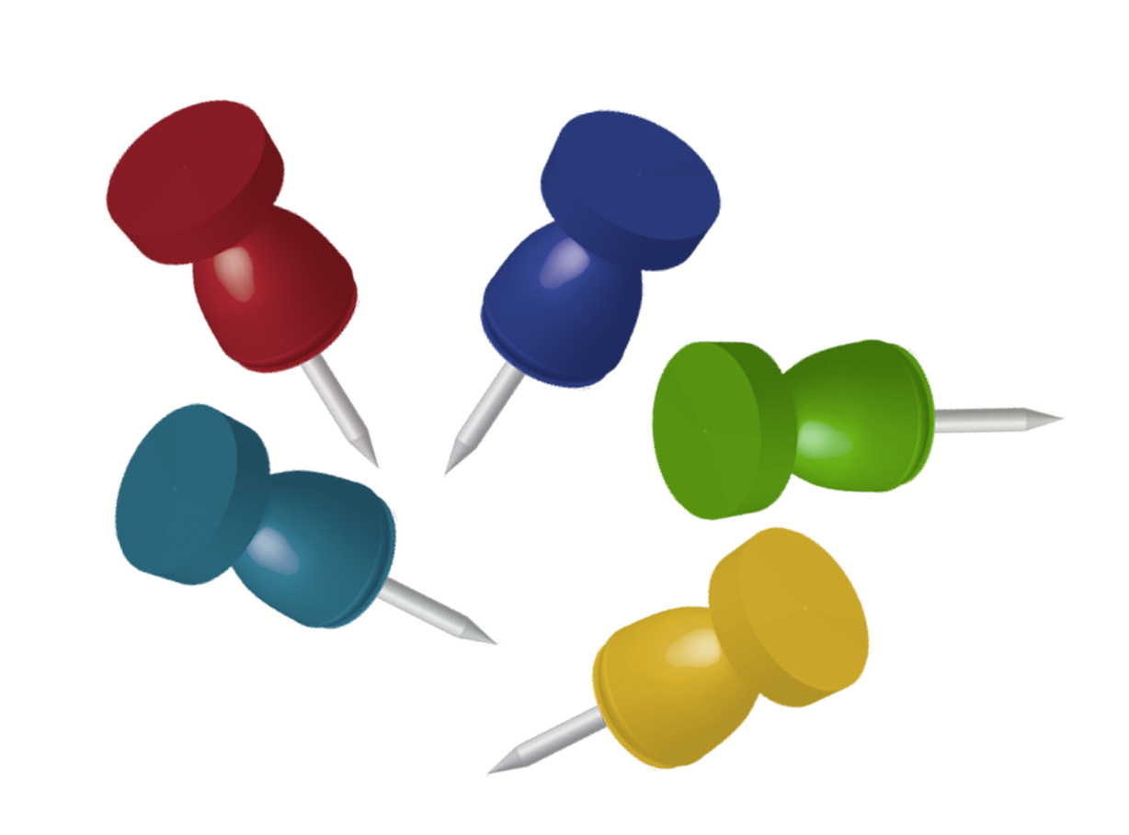
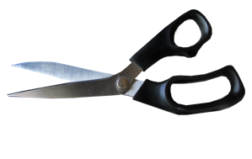
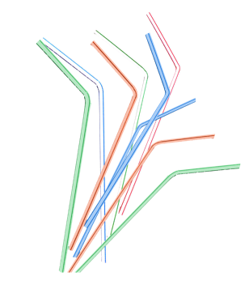
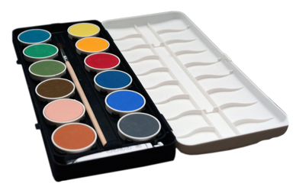
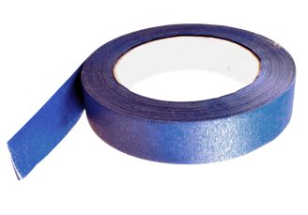
Was brauchen wir?
Du brauchst:
Dosen
Jeans
Zeitungen
einen Kleber
altes Holz
Plastikflaschen
Pins
Farben
eine Schere
Trinkhalme
Klebeband

Slide 4
Was fehlt?
Dosen
Jeans
Zeitungen
einen Kleber
altes Holz
Plastikflaschen
Pins
Farben
eine Schere
Trinkhalme
Klebeband

Slide 5
Was fehlt?
Dosen
Jeans
Zeitungen
einen Kleber
altes Holz
Plastikflaschen
Pins
Farben
eine Schere
Trinkhalme
Klebeband

Slide 6
Was fehlt?
Dosen
Jeans
Zeitungen
einen Kleber
altes Holz
Plastikflaschen
Pins
Farben
eine Schere
Trinkhalme
Klebeband

Slide 7
Was fehlt?
Dosen
Jeans
Zeitungen
einen Kleber
altes Holz
Plastikflaschen
Pins
Farben
eine Schere
Trinkhalme
Klebeband

Slide 8
Was fehlt?
Dosen
Jeans
Zeitungen
einen Kleber
altes Holz
Plastikflaschen
Pins
Farben
eine Schere
Trinkhalme
Klebeband

Slide 9
Was fehlt?
Dosen
Jeans
Zeitungen
einen Kleber
altes Holz
Plastikflaschen
Pins
Farben
eine Schere
Trinkhalme
Klebeband

Slide 10
Was fehlt?
Dosen
Jeans
Zeitungen
einen Kleber
altes Holz
Plastikflaschen
Pins
Farben
eine Schere
Trinkhalme
Klebeband

Slide 11
Was fehlt?
Dosen
Jeans
Zeitungen
einen Kleber
altes Holz
Plastikflaschen
Pins
Farben
eine Schere
Trinkhalme
Klebeband

Slide 12
Was fehlt?
Dosen
Jeans
Zeitungen
einen Kleber
altes Holz
Plastikflaschen
Pins
Farben
eine Schere
Trinkhalme
Klebeband

Slide 13
Was fehlt?
Dosen
Jeans
Zeitungen
einen Kleber
altes Holz
Plastikflaschen
Pins
Farben
eine Schere
Trinkhalme
Klebeband

Slide 14
Was fehlt?
Dosen
Jeans
Zeitungen
einen Kleber
altes Holz
Plastikflaschen
Pins
Farben
eine Schere
Trinkhalme
Klebeband

Slide 15

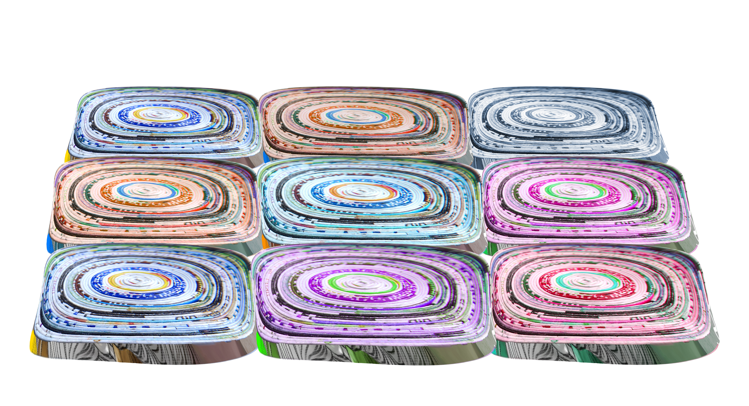
Wir basteln einen Untersetzer.

Slide 16
Was brauchen wir nicht?
Dosen
Klebeband
Jeans
Zeitungen
einen Kleber
altes Holz
Farben
eine Schere
Trinkhalme
Plastikflaschen
Pins
Wir brauchen einen / eine / ein …
Wir brauchen keinen / keine / kein …
HILFE

Slide 17
Wir basteln einen Untersetzer.
Schritt für Schritt.
Schritt 4
Macht Kleber auf den Streifen.
Rollt den Streifen.
Schritt 5
Nehmt einen neuen Streifen und wiederholt Schritt 4.
ACHTUNG: Den neuen Streifen nicht mit dem alten überlappen.
Schritt 6
Wiederholt die Schritte, bis ihr vier oder neun Quadrate habt.
Klebt die Quadrate zusammen.
Tada! Ihr habt einen Untersetzer!
Schritt 1
Reißt 15 bunten Seiten aus den Zeitungen.
Schritt 2
Faltet die lange Seite 4x zu einem 1 cm breiten Streifen.
Schritt 3
Schneidet den Streifen ab.
Wiederholt die Schritte 1-3 bis Ihr ca. 30 Streifen habt.

Slide 18
Wie fandest du das Projekt?
Ich finde das Projekt …
Langweilig cool interessant
toll schön doof
HILFE

Slide 19
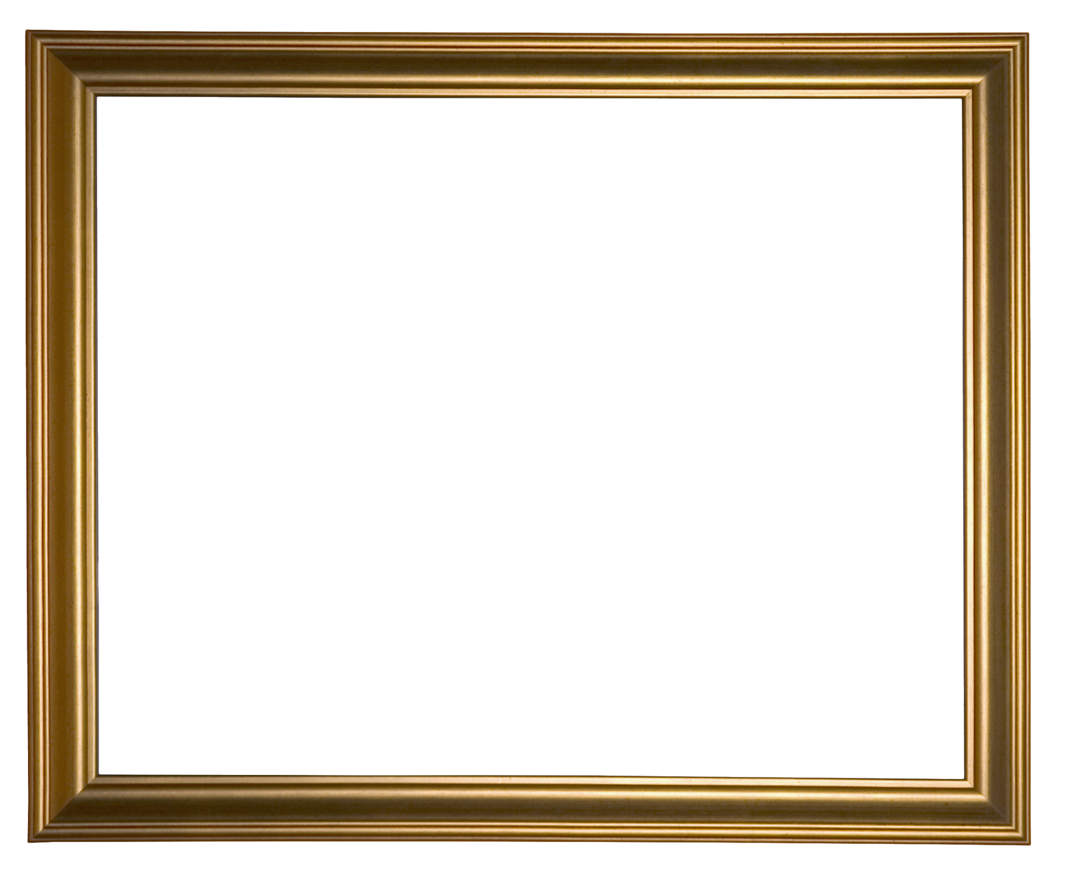

OPTIONAL
Homework
Craft your own upcycling project and bring it to the next class.
We will have an upcycling art exhibition

Slide 20


